Slide 1


Slide 2

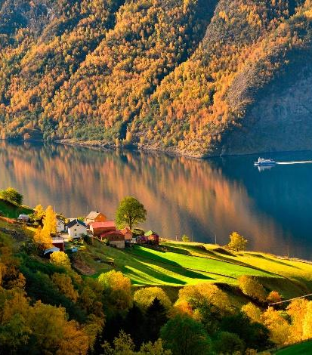

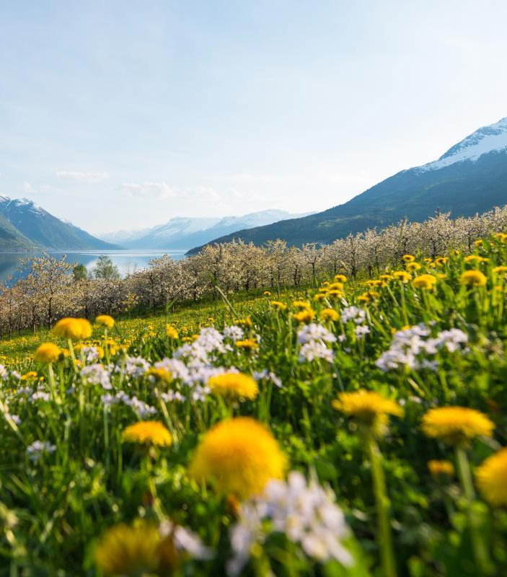
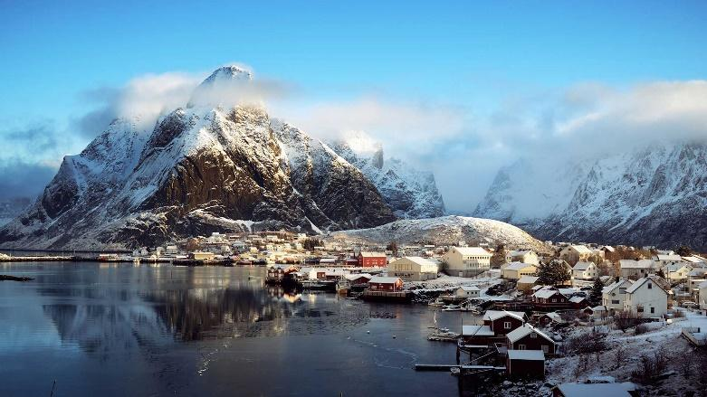
BÀI 1. VỊ TRÍ ĐỊA LÍ.
ĐẶC ĐIỂM TỰ NHIÊN CHÂU ÂU(tt)
BÀI 53
THỰC HÀNH
ĐỌC,PHÂN TÍCH LƯỢC ĐỒ,BIỂU ĐỒ NHIỆT ĐỘ VÀ LƯỢNG MƯA CHÂU ÂU

Slide 3
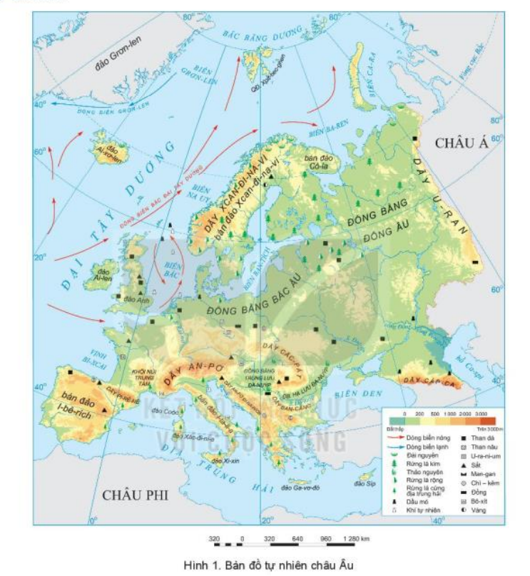

AI NHANH HƠN
Câu 2
Châu Âu tiếp giáp Châu lục nào,đại dương nào?
Đáp án
Tiếp giáp Châu Á, châu Phi
Đại Tây Dương, Thái Bình Dương

Slide 4
AI NHANH HƠN
Câu 1
Diện tích Châu Âu là bao nhiêu, đứng thứ mấy so với các châu lục khác?
Đáp án
Diện tích chỉ đứng sau châu Đại Dương 10 triệu km²

Slide 5
AI NHANH HƠN
Câu 3
Phần lớn lãnh thổ Châu Âu thuộc đới khí hậu nào?
Đáp án
Thuộc đới ôn hòa bán cầu bắc

Slide 6
AI NHANH HƠN
Câu 4
Ranh giới châu Âu và châu Á là gì?
Đáp án
Dãy Uran

Slide 7
AI NHANH HƠN
Câu 5
Con sông nào dài nhất châu Âu?
Đáp án
Sông Vonga (3 690km)

Slide 8

NỘI DUNG BÀI HỌC
2.ĐẶC ĐIỂM TỰ NHIÊN
b. Khí hậu
c. Sông ngòi
d. Đới thiên nhiên

Slide 9

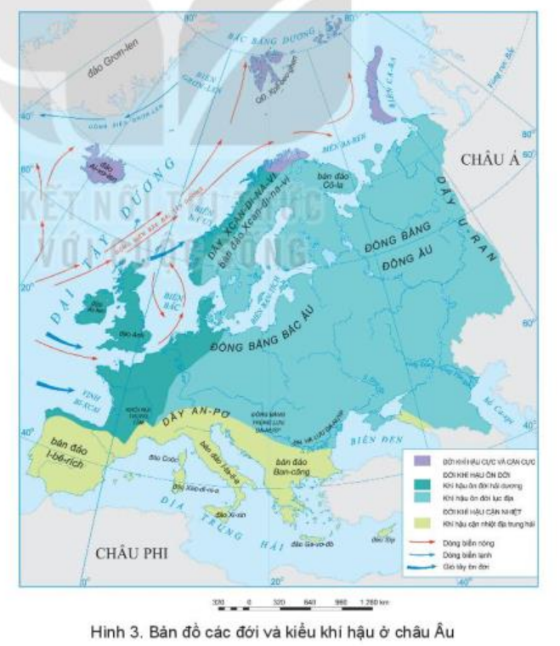
2
Đặc điểm tự nhiên
b. Khí hậu
Kể tên các đới khí hậu và các kiểu khí hậu ở châu Âu.
Notes:
Gv có thể đổi câu hỏi: Châu Âu có những kiểu KH nào? Kiểu KH nào chiếm diện tích lớn nhất?

Slide 10


HOẠT ĐỘNG NHÓM
Dựa vào thông tin mục b và hình 3 (SGK):
Trình bày đặc điểm phân hóa khí hậu ở Châu Âu?
Khí hậu
Cực và cận cực
Đồng bằng
Ôn đới
Miền núi
Cận nhiệt
Yếu tố
Hải dương
Lục địa
Yếu tố
Phân bố
Nhiệt độ
Lượng mưa
Nguyên nhân

Slide 11
b. Khí hậu
Khí hậu
Cực và cận cực
Yếu tố
Yếu tố
Đồng bằng
Miền núi
Cận nhiệt
Phân bố
Bắc Âu
Nhiệt độ
Quanh năm lạnh giá
Lượng mưa
TB năm >500mm
Nguyên nhân
Nằm vĩ độ cao

Slide 12
b. Khí hậu
Khí hậu
Ôn đới hải dương
Yếu tố
Yếu tố
Đồng bằng
Miền núi
Cận nhiệt
Phân bố
Tây và Trung Âu
Mùa hạ mát, mùa đông không lạnh lắm
Nhiệt độ
Lượng mưa
800- 1000mm
Dòng biển nóng,
gió tây ôn đới
Nguyên nhân

Slide 13
b. Khí hậu
Khí hậu
Ôn đới lục địa
Yếu tố
Yếu tố
Đồng bằng
Miền núi
Cận nhiệt
Phân bố
Đông Âu
Mùa đông lạnh khô,
Mùa hạ nóng ẩm
Nhiệt độ
Lượng mưa
>500mm (mùa hạ)
Nằm sâu trong nội địa…
Nguyên nhân

Slide 14
b. Khí hậu
Khí hậu
Cận nhiệt
Địa Trung hải
Yếu tố
Yếu tố
Đồng bằng
Miền núi
Cận nhiệt
Phân bố
Nam Âu
Mùa hạ nóng khô, mùa đông ấm mưa nhiều
Nhiệt độ
Lượng mưa
500 -700mm
Áp cao cận nhiệt đới,gió tây ôn đới
Nguyên nhân

Slide 15
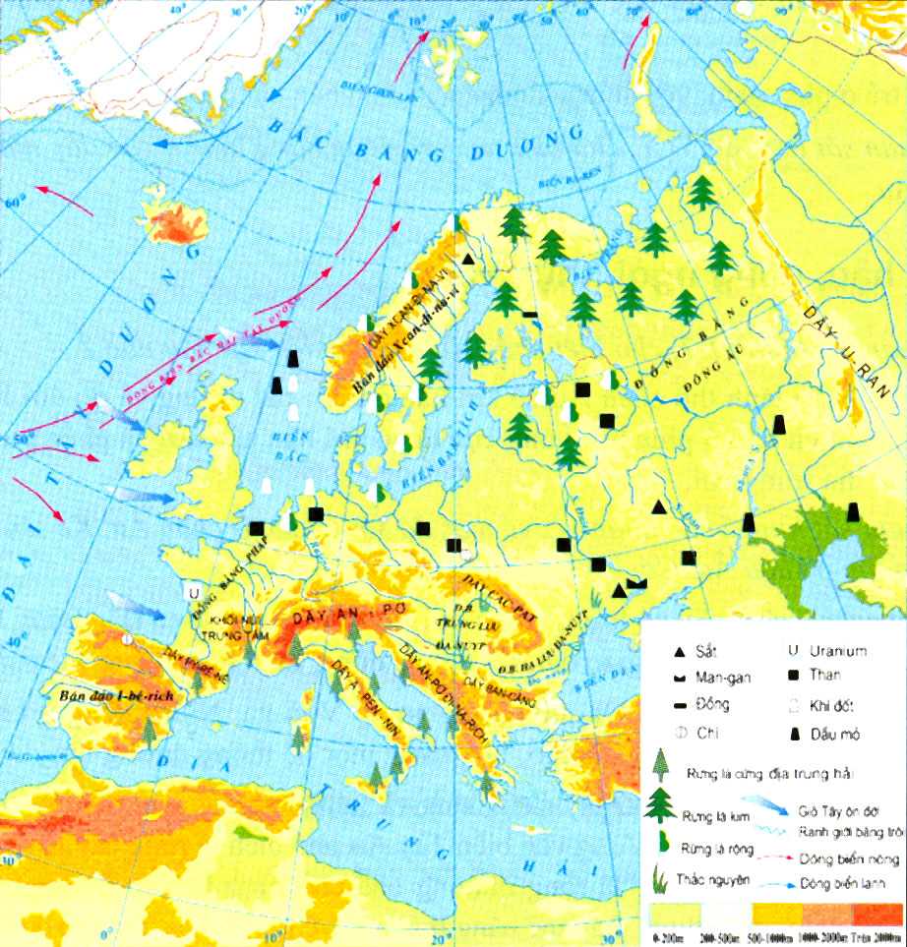
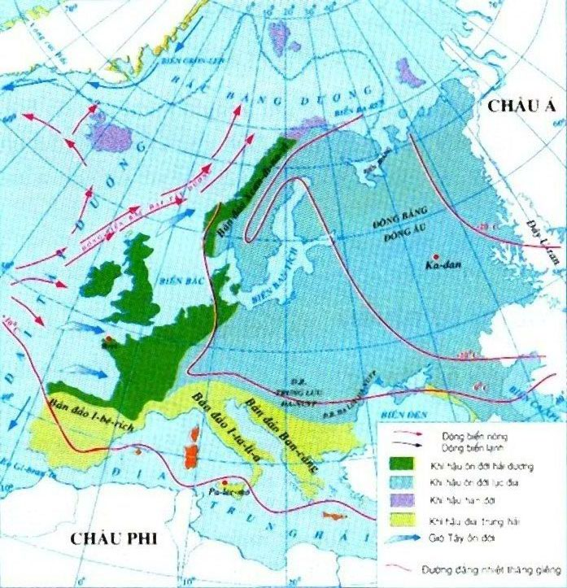
H1: Lược đồ tự nhiên châu Âu
H3: Lược đồ khí hậu châu Âu
Giải thích vì sao phía Tây châu Âu có khí hậu ấm áp và mưa nhiều hơn phía đông?
Notes:
Thầy cô tham khảo

Slide 16
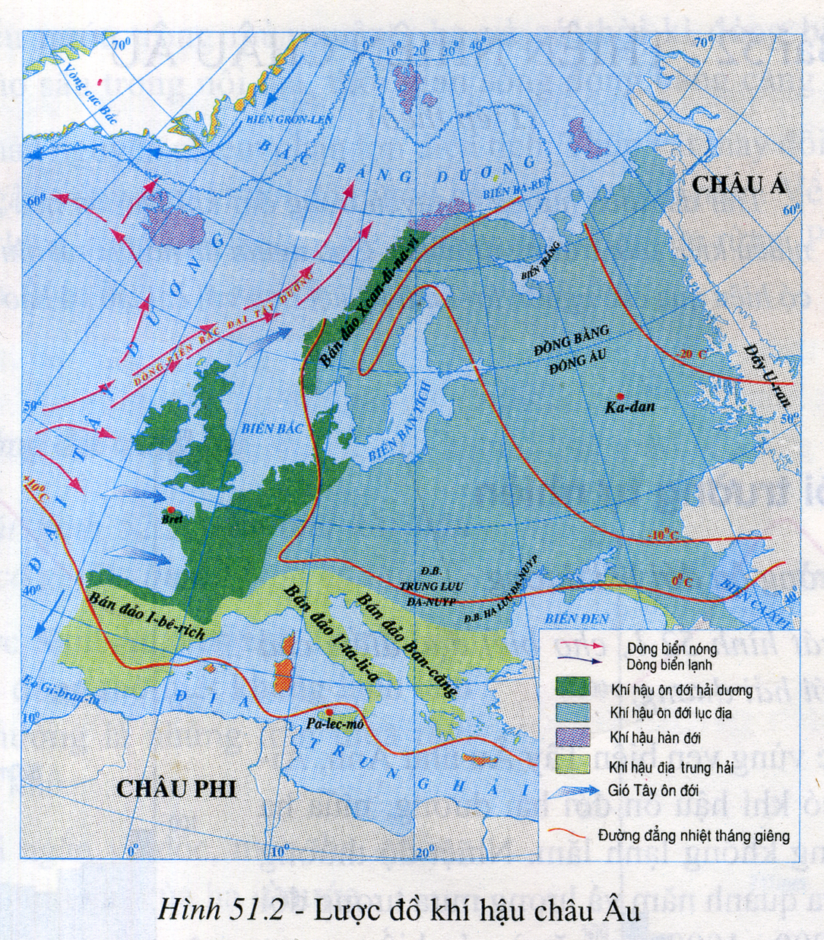
- Ven biển phía Tây châu Âu chịu ảnh hưởng của dòng biển nóng Bắc Đại Tây Dương, gió Tây ôn đới mang theo hơi ẩm và ấm vào trong đất liền gây mưa lớn ở vùng ven biển. Càng vào sâu phía Đông và đông nam ảnh hưởng của biển ít đi nên lạnh và khô hơn.
Phía Tây khí hậu ấm áp và mưa nhiều hơn phía đông.

Slide 17
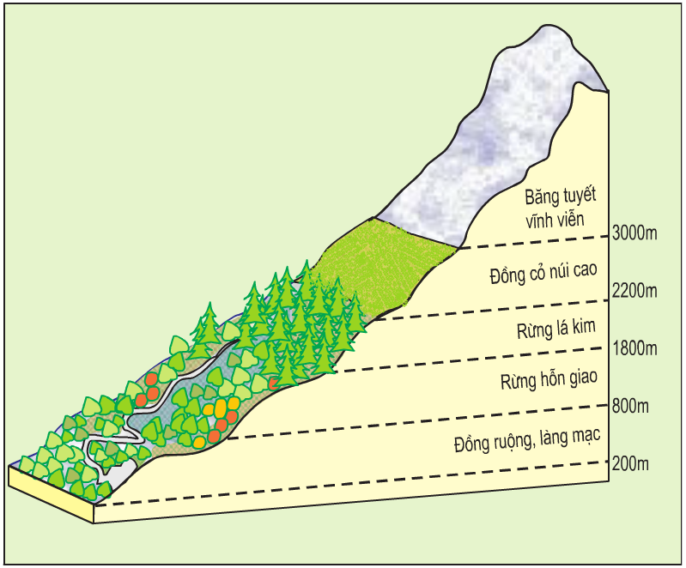
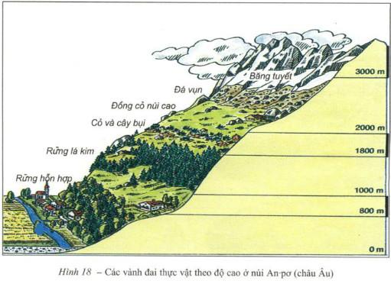
+ Trên sườn núi An-pơ có những vành đai thực vật nào, độ cao của từng vành đai?
+ Tại sao thảm thực vật lại thay đổi như vậy?
Notes:
Ngoài ra KH còn có sự phân hóa theo độ cao

Slide 18

b. Khí hậu
- Đại bộ phận lãnh thổ châu Âu có khí hậu ôn đới, chỉ một phần nhỏ phía bắc có khí hậu cực, cận cực và phía nam có khí hậu cận nhiệt Địa Trung Hải.
Cận nhiệt
Yếu tố
Yếu tố

Slide 19
H1: Lược đồ tự nhiên châu Âu
H3: Lược đồ khí hậu châu Âu
Giải thích vì sao phía Tây châu Âu có khí hậu lại ấm áp và mưa nhiều hơn phía đông?
Notes:
Thầy cô tham khảo

Slide 20
H1: Lược đồ tự nhiên châu Âu
H3: Lược đồ khí hậu châu Âu
Dòng biển nóng làm cho biển và KH ấm hơn về mùa đông. Hơi ấm và ẩm của biển được gió Tây ôn đới thổi quanh năm đưa sâu vào trong đất liền. Ven biển TÂ chịu ảnh hưởng của biển mạnh hơn, kk ẩm của biển khi đi sâu vào đất liền bị biến tính dần, ảnh hưởng của biển càng đi sâu về phía Đ và ĐN càng yếu đi. Vì thế, càng đi về phía T, KH Châu Âu càng ấm áp, mưa nhiều và ôn hòa hơn.
Notes:
Thầy cô tham khảo

Slide 21
c. Sông ngòi
Xác định các sông lớn ở
châu Âu. Nhận xét mật độ
sông ngòi và chế độ nước sông ở châu Âu?
S.VonGa
S.Rainơ
S.Đniep
S.Đanuyp
Lược đồ tự nhiên châu Âu

Slide 22
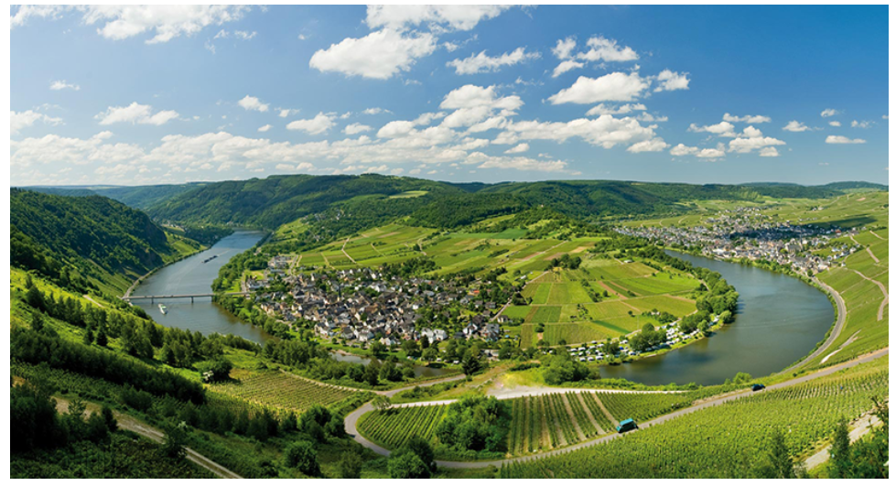
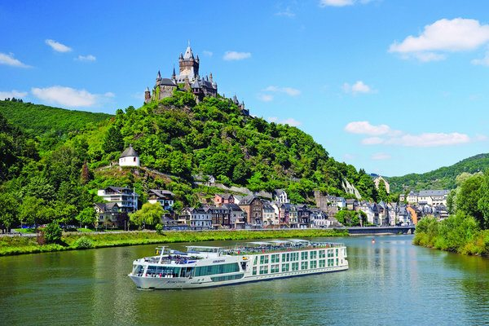
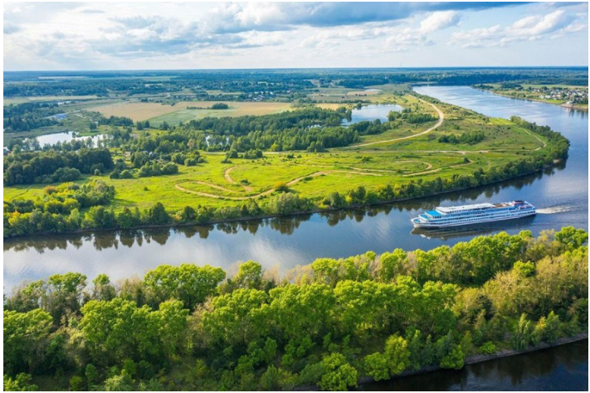
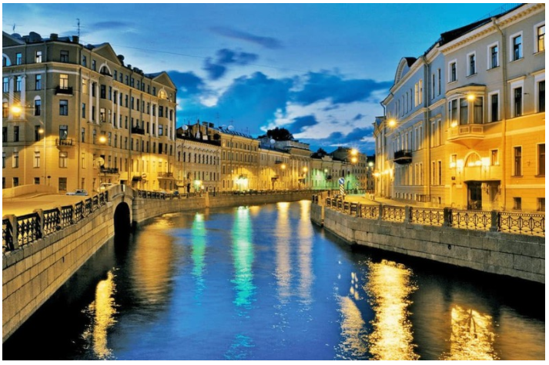
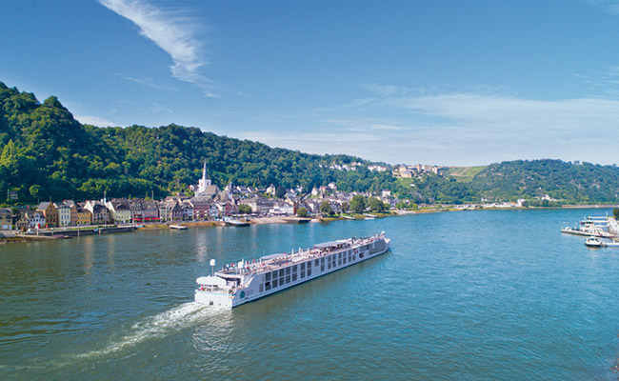

c. Sông ngòi
Sông Rai-nơ dài 1 320 km bắt nguồn từ hồ trên dãy An-pơ thuộc Thụy Sỹ và đổ vào Biển Bắc.
Sông Volga (3 690km) là con sông dài nhất tại châu Âu bắt nguồn từ vùng đồi Van-đai và đổ vào hồ Ca-xpi.
Đường sông Volga - Baltic
Sông Đa-nuýp (2 850km) là con sông dài thứ hai, bắt nguồn từ sườn đông dãy núi Rừng Đen thuộc lãnh thổ Đức và đổ vào Biển Đen.
Đoạn sông Đa-nuýp chảy qua thủ đô Bu đa pet- Hung ga ri

Slide 23
2
Đặc điểm tự nhiên
c. Sông ngòi
- Mạng lưới sông ngòi dày đặc, lượng nước dồi dào. Các sông lớn: Đa-nuýp, Rai-nơ, Vôn-ga...
Notes:
Tác giả biên soạn: :Lê Thị Chinh: Zalo: 0982276629. Fb:https://www.facebook.com/ti.gon.566. Nhóm chia sẻ tài liệu:https://www.facebook.com/groups/1448467355535530. Mong nhận được sự phản hồi,góp ý từ quý thầy cô để bộ giáo án được hoàn thiện. Trân trọn

Slide 24

LUYỆN TẬP
VÀ VẬN DỤNG

Slide 25

AI NHANH HƠN
HỎI NHANH – ĐÁP GỌN
Sắp xếp các quốc gia với môi trường tương ứng
ANH
PHÁP
THỤY SĨ
ÁO
BA LAN
NGA
NA UY
I- TA- LI-A
Quốc gia | Môi trường
 | Địa Trung Hải
 | Ôn đới hải dương
 | Ôn đới lục địa
 | Núi cao

Slide 26
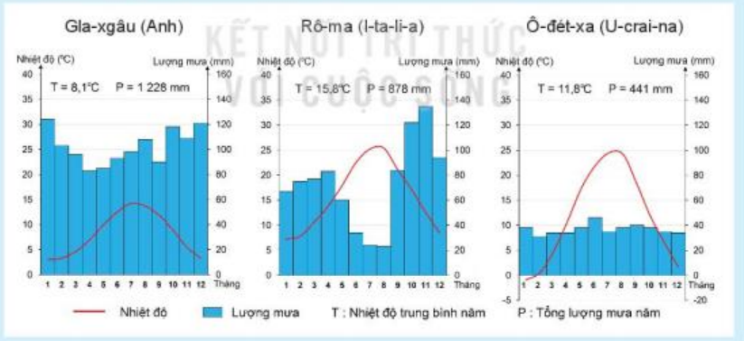
CHUYÊN GIA KHÍ HẬU
Xác định mỗi biểu đồ nhiệt độ,lượng mưa dưới đây thuộc kiểu khí hậu nào ở Châu Âu?Giải thích?

Slide 27
CHUYÊN GIA KHÍ HẬU
Biểu đồ
Nhiệt độ
Lượng mưa
Kiểu khí hậu
Gia-x gâu (Anh)
Rôma (I-ta-li-a)
Ô-đet-xa
(Uc-crai-na)

Slide 28
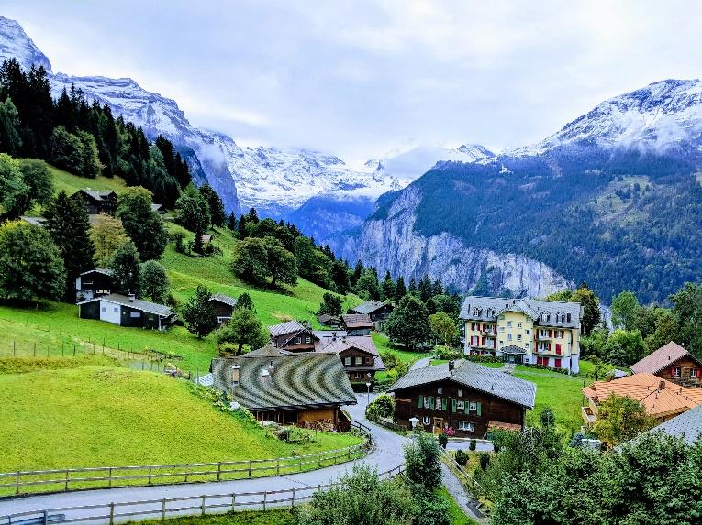

NHIỆM VỤ CỦA EM
Sưu tầm những hình ảnh đẹp về thiên nhiên Châu Âu (núi,sông,hồ,rừng…) và viết khoảng 15 dòng giới thiệu về những cảnh đẹp đó?

Slide 29

1
Xem lại bài đã học
Dặn dò
2
Về nhà hoàn thành BT vận dụng, SBT
3
Chuẩn bị bài 2. Đặc điểm dân cư
xã hội Châu Âu
Notes:
Hoàn thành bài nào GV linh động viết vào nhé

Slide 30


